Slide 1
如何依條件讓程式轉彎 II: 多重分支(selection, branch) && 重複執行: 迴圈(loop I) 臺北市立大學 資訊科學系(含碩士班) 賴阿福

Slide 2
on-line randomized quiz： 3/25 10:15-10:25

Slide 3
實作輔導 1
3/27 (日)
１０：００－１２：００、１３：００－１６：００
100234 臺北市中正區愛國西路一號

Slide 4
review: 再探討條件式判斷體位BMI

Slide 5
BMI程式二:分支(selection)演算法
運用BMI，診斷體位
虛擬碼
{
輸入身高，存入double變數height;
輸入體重，存入double變數weight;
計算BMI，存入double變數bmi;
如果 (bmi >=18.5 且 bmi <24)
輸出("健康體位 Normal");
否則
輸出("不標準體位");
}

Slide 6
BMI程式二:分支(selection)演算法
虛擬碼: 二分支
{
輸入身高，存入double變數height;
輸入體重，存入double變數weight;
計算BMI，存入double變數bmi;
if (bmi >=18.5 && bmi <24)
輸出("健康體位 Normal");
else
輸出("不標準體位");
}

Slide 7
判斷體位是否標準?
輸入身高
輸入體重
計算BMI
選擇/分支
(selection)
BMI>=18.5 && BMI<24
條件
False
條件:
關係運算式:
a>=10
邏輯運算式:
條件1且條件1成立
條件成立/條件不成立
True(真) / false (偽)
True
健康體位
不標準體位

Slide 8
判斷體位是否標準?
BMI>=18.5 && BMI<24
選擇/分支
(selection)
False
if (BMI>=18.5 && BMI<24)
System.out.print("健康體位 Normal\n\n");
else
System.out.print("不標準體位\n\n");
//source file: BMI-2a
True
健康體位
不標準體位

Slide 9
BMI診斷分成二層次
import java.util.Scanner;
public class BMI_2 {
public static void main(String[] args) {
Scanner input = new Scanner(System.in);
System.out.print("輸入身高：");
double height = input.nextDouble();
System.out.print("輸入體重：");
double weight = input.nextDouble();
double bmi = Math.round((weight/ (height*height) )* 100) / 100.0;
String status;
if (bmi>=18.5 && bmi < 24)
status = "正常Normal";
else
status = "不標準體位";
System.out.println("BMI："+bmi+"，狀態: "+status);
}//main
}//class

Slide 10
表示方法
if (bmi>=24) {
status = "過重Overweight";
}
else if (18.5<=bmi && bmi<24)
{
status = "正常Normal";
}
else
status = "體重過輕Underweight";
if (bmi>=24) {
status = "過重Overweight";
}
else if (bmi>=18.5 && bmi<24)
{
status = "正常Normal";
}
else
status = "體重過輕Underweight";

Slide 11
比較
if (bmi < 18.5)
status = "體重過輕Underweight";
else if (bmi>=18.5 && bmi < 24)
status = "正常Normal";
else
status = "過重Overweight";
if (bmi < 18.5)
status = "體重過輕Underweight";
else if (bmi < 24)
status = "正常Normal ";
else
status = "過重Overweight";
if (bmi>=24)
status = "過重Overweight";
else if (bmi>=18.5 && bmi<24)
status = "正常Normal";
else
status = "體重過輕Underweight";
if (bmi>=24)
status = "過重Overweight";
else if (bmi >= 18.5)
status = "正常Normal";
else
status = "體重過輕Underweight";

Slide 12
條件式: 圖示思考法
18.5
24
18.5<=bmi<24
<18.5
>24
(18.5<=bmi && bmi<24)
(bmi >=18.5 && bmi < 24 )

Slide 13
條件式: 圖示思考法
18.5
24
bmi值域?
<18.5
>24
(18.5<=bmi || bmi<24)
(bmi >=18.5 || bmi < 24 )

Slide 14
二分支: 不同思維 不同(6)解法
if (bmi >= 18.5 && bmi < 24) {
status = "體重正常";
}
else
{
status = "體重不正常";
}
if (bmi < 18.5 || bmi >= 24) {
status = "體重不正常";
}
else
{
status = "體重正常";
}
not
not
if (!(bmi >= 18.5 && bmi < 24)) {
status = "體重不正常";
}
else
{
status = "體重正常";
}
if ( !(bmi < 18.5 || bmi >= 24) ) {
status = "體重正常";
}
else
{
status = "體重不正常";
}

Slide 15
二分支: 不同思維 不同解法
if ( !(bmi < 18.5 || bmi >= 24) )
status = "體重正常";
else
status = "體重不正常";
if (!(bmi < 18.5) ) && ( !(bmi >= 24) )
status = "體重正常";
else
status = "體重不正常";
Demorgan
Demorgan
if (!(bmi < 18.5) && !(bmi >= 24))
status = "體重正常";
else
status = "體重不正常";
if ( !(bmi < 18.5) || !(bmi >= 24) )
status = "體重不正常";
else
status = "體重正常";
Demorgan
(A+B)=AB
AB=A+B

Slide 16
BMI診斷分成三層次
輸入身高
輸入體重
計算BMI
BMI<18.5
BMI>=18.5 && BMI<24
False
False
條件
True
True
體位太輕
健康體位
體位太重

Slide 17
BMI診斷分成三層次
import java.util.Scanner;
public class BMI_2 {
public static void main(String[] args) {
Scanner input = new Scanner(System.in);
System.out.print("輸入身高：");
double height = input.nextDouble();
System.out.print("輸入體重：");
double weight = input.nextDouble();
double bmi = weight/ (height*height);
String status;
if (bmi < 18.5) {
status = "體重過輕Underweight";
}
else if (bmi>=18.5 && bmi<24) //
{
status = "正常Normal";
}
else
status = "過重Overweight";
System.out.println("BMI："+bmi+"，狀態: "+status);
//===============================
if (bmi < 18.5)
status = "體重過輕Underweight";
else if (18.5<=bmi && bmi<24) //
status = "正常Normal";
else
status = "過重Overweight";
System.out.println("BMI："+bmi+"，狀態: "+status);
}//main
}//class

Slide 18
BMI程式4:多重分支(selection)演算法
虛擬碼: 6分支?…..請完成!
{
輸入身高，存入double變數height;
輸入體重，存入double變數weight;
計算BMI，存入double變數bmi;
if (bmi <18.5)
輸出(“體重過輕");
else if (bmi <24)
輸出("健康體位 Normal");
else if …… //輸出(“體重過重");
}

Slide 19
demo
BMI_2.java
BMI_2b.java
BMI_2c.java

Slide 20
成績回饋

Slide 21
成績回饋(nested if : 巢狀if )
if (sc<0)
System.out.println("分數要>=0");
else
{
if (sc>=90)
System.out.println("表現優異!");
else if (sc<90 && sc>=80)
System.out.println("表現佳!");
else if (sc<80 && sc>=60)
System.out.println("表現尚可");
else
System.out.println("令人煩惱");
}
if (sc>=0) {
if (sc>=90)
System.out.println("表現優異!");
else if (sc<90 && sc>=80)
System.out.println("表現佳!");
else if (sc<80 && sc>=60)
System.out.println("表現尚可");
else
System.out.println("令人煩惱");
}
else
System.out.println("分數要>=0");
scfb_1.java

Slide 22
成績回饋 (multiple if )
if (sc>=90)
System.out.println("表現優異!");
else if (sc<90 && sc>=80)
System.out.println("表現佳!");
else if (sc<80 && sc>=60)
System.out.println("表現尚可");
else if (sc<60 && sc>=0)
System.out.println("令人煩惱");
else
System.out.println("分數要>=0");
if (sc>=90)
System.out.println("表現優異!");
else if (sc>=80)
System.out.println("表現佳!");
else if (sc>=60)
System.out.println("表現尚可");
else if (sc>=0)
System.out.println("令人煩惱");
else
System.out.println("分數要>=0");

Slide 23
讓程式繞圈圈 :重複執行 談迴圈(loop I)
臺北市立大學 資訊科學系(含碩士班)
賴阿福

Slide 24
迴圈(loop)
Loop: 在電學上，成為迴路，不是不斷循環電路
應用:
重複判斷leap year(閏年)
讓猜數字重複執行
猜到對為止
繼續猜
但何時結束? 結束條件
重複計算BMI
形式: while, for, do….while

Slide 25
迴圈(loop)概念
S1;
重複不斷執行，直到條件不符合為止。
常見型態：for、while、do…while
一開始條件須符合，才能進入迴圈內部執行 (do…while除外)
無窮迴圈：條件永遠符合
有些環境必須是無窮迴圈：
O.S(作業系統)
＊CPU特性：重複執行(耐性)
條件
False
True
S2;
S3;

Slide 26
永遠執行迴圈:無窮迴圈
S1;
無窮迴圈：條件永遠符合
有些環境必須是無窮迴圈：
O.S(作業系統)
＊CPU特性：重複執行(耐性)
條件
False
True
S2;
S3;

Slide 27
不會執行的迴圈: 空迴圈
S1;
一開始條件不符合，不會進入迴圈內部執行 (do…while除外)
條件
False
True
S2;
S3;

Slide 28
迴圈(loop)概念
S1;
當條件符合，重複不斷執行，直到條件不符合為止。
while ()語法:
當 (條件)
while (條件) {
S2;
}
s3;
條件
False
True
S2;
S3;

Slide 29
亂數加法練習

Slide 30
亂數加法練習 (個位數)解題方法
(1)產生二亂數(個位數)
(2)顯示題目(加法測驗)，要求回答
(3)判斷對錯，給不同回饋
SecureRandom sr = new SecureRandom();
Scanner input = new Scanner(System.in);
n1 = sr.nextInt(10);
n2 = sr.nextInt(10);
System.out.print(n1+“+”+n2+“=”); //present question
ans = input.nextInt();
if (ans== n1+n2) {
score=score+10;
System.out.println("答對，GREAT!! 分數:"+score+"分.");}
else
System.out.println("答錯，加油! 分數:"+score+"分.");

Slide 31
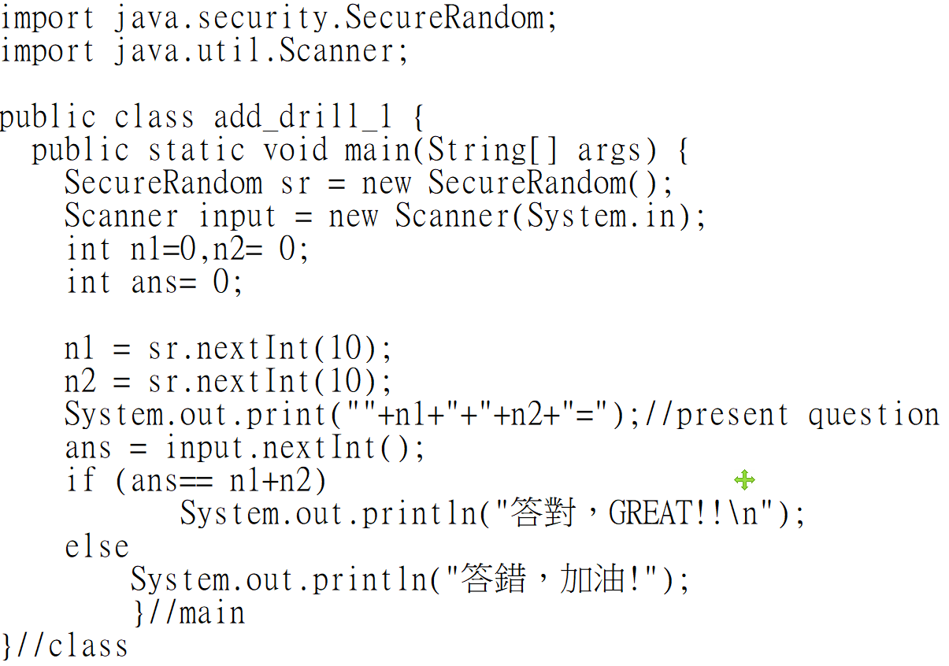
(1)產生二亂數(個位數)
(2)顯示題目(加法測驗)
要求回答
(3)判斷對錯，給不同回饋

Slide 32
亂數
運用亂數類別SecureRandom ，產生1~100隨機整數
Secure:安全，Random:亂數、隨機
SecureRandom sr = new SecureRandom();
a = sr.nextInt(100)+1;
new SecureRandom()以建立sr物件，
再用.nextInt(100)方法/method產生0~99隨機整數
a=sr.nextInt(100) +1; //1+0 ~ 99+1
import java.security.SecureRandom;
如何產生10~90隨機整數?

Slide 33
出10題之亂數加法練習 (個位數)解題方法
以i紀錄目前題數為0
以i紀錄目前題數為0
當 (題數<=10) {
(1)產生二亂數(個位數)
(2)顯示題目(加法測驗)，要求回答
(3)判斷對錯，給不同回饋
(4)紀錄題數+1
}
輸出結束訊息
i<=10
False
True
(1)產生二亂數(個位數)
(2)顯示題目(加法測驗)，要求回答
(3)判斷對錯，給不同回饋
(4)紀錄題數+1
輸出結束訊息

Slide 34
public class add_drill_2 {
public static void main(String[] args) {
SecureRandom sr = new SecureRandom();
Scanner input = new Scanner(System.in);
int n1=0,n2= 0;
int ans= 0, score=0, i=1;
while (i<=10) {
n1 = sr.nextInt(10);
n2 = sr.nextInt(10);
System.out.print(""+n1+"+"+n2+"=");//present question
ans = input.nextInt();
if (ans== n1+n2) {
score=score+10;
System.out.println("答對，GREAT!!");}
else
System.out.println("答錯，加油! ");
}//while
}//main
}//class
What’s wrong?

Slide 35
public class add_drill_2 {
public static void main(String[] args) {
SecureRandom sr = new SecureRandom();
Scanner input = new Scanner(System.in);
int n1=0,n2= 0;
int ans= 0, score=0, i=1;
while (i<=10) {
//i=i+1;
n1 = sr.nextInt(10);
n2 = sr.nextInt(10);
System.out.print(""+n1+"+"+n2+"=");//present question
ans = input.nextInt();
if (ans== n1+n2) {
score=score+10;
System.out.println("答對，GREAT!! 分數:"+score+"分.");}
else
System.out.println("答錯，加油! 分數:"+score+"分.");
i=i+1;
}//while
}//main
}//class
以i紀錄目前題數為0
i<=10
False
True
(1)產生二亂數(個位數)
(2)顯示題目(加法測驗)，要求回答
(3)判斷對錯，給不同回饋
(4)紀錄題數+1
輸出結束訊息

Slide 36
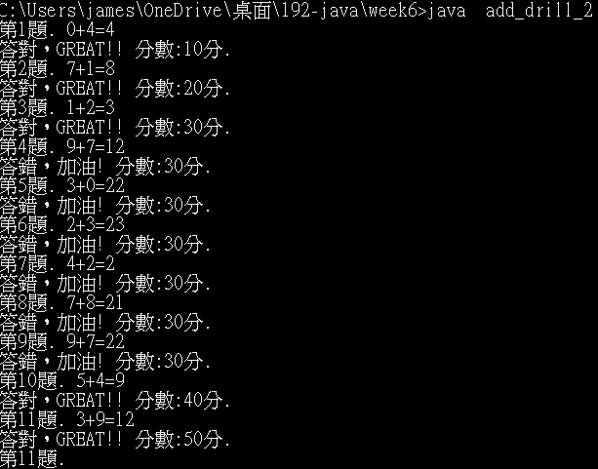
int ans= 0, score=0, i=0;
while (i<=10) {
i=i+1;
n1 = sr.nextInt(10);
n2 = sr.nextInt(10);
System.out.print("第"+i+"題. "+n1+"+"+n2+"=");
ans = input.nextInt();
if (ans== n1+n2) {
score=score+10;
System.out.println("答對，GREAT!! 分數:"+score+"分.");
}
else
System.out.println("答錯，加油! 分數:"+score+"分.");
}//while
System.out.print("第"+i+"題. ");

Slide 37
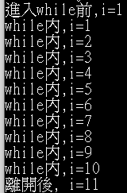
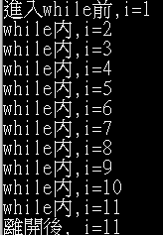
觀看while loop前中後變數變化
i=1;
System.out.println("進入while前,i="+i);
while (i<=10) {
System.out.println("while內,i="+i);
i=i+1; //執行幾次
}//while
System.out.println("離開後, i="+i);
i=1;
System.out.println("進入while前,i="+i);
while (i<=10) {
i=i+1; //執行幾次
System.out.println("while內,i="+i);
}//while
System.out.println("離開後, i="+i);
while_1.java

Slide 38
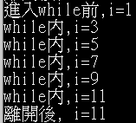
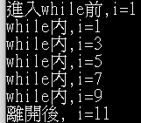
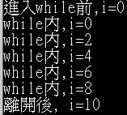
i=1;
System.out.println("進入while前,i="+i);
while (i<=10) {
i=i+2; //執行幾次
System.out.println("while內,i="+i);
}//while
System.out.print("離開後, i="+i);
i=1;
System.out.println("進入while前,i="+i);
while (i<=10) {
System.out.println("while內,i="+i);
i=i+2; //執行幾次
}//while
System.out.println("離開後, i="+i);
i=0;
System.out.println("進入while前,i="+i);
while (i<10) {
System.out.println("while內,i="+i);
i=i+2; //執行幾次
}//while
System.out.println("離開後, i="+i);

Slide 39
亂數加法練習 (個位數)
(1)出10題個位數加法測驗(一次一題)，不管對錯都出下一題，直到答對為止；
(2)出10題，答錯不出下一題，直到答對為止；
(3)出N題，由user決定題數，每題10分，答錯之題目須於結束時顯示；

Slide 40
猜數字遊戲
讓猜數字重複執行
猜到對為止
繼續猜:產生新亂數
但何時結束? 結束條件

Slide 41
猜數字遊戲
運用亂數產生整數隨機數值
猜數字:讓使用者輸入數值
判斷答對與否

Slide 42
猜數字遊戲(0):運用亂數設計猜數字遊戲程式
import java.security.SecureRandom;
import java.util.Scanner;
public class GuessN_a {
public static void main(String[] args) {
SecureRandom sr;
Scanner input = new Scanner(System.in);
int a = 0;
int b = 0;
sr = new SecureRandom();
a = sr.nextInt(100)+1;
System.out.print("猜數字(1~100)：");
b = input.nextInt();
if (a == b)
System.out.println("恭喜猜對!");
else
System.out.println("猜錯囉\n");
System.out.println("亂數為"+a);
}//main
}//class
遊戲有何缺點??
二分支
2-way if

Slide 43
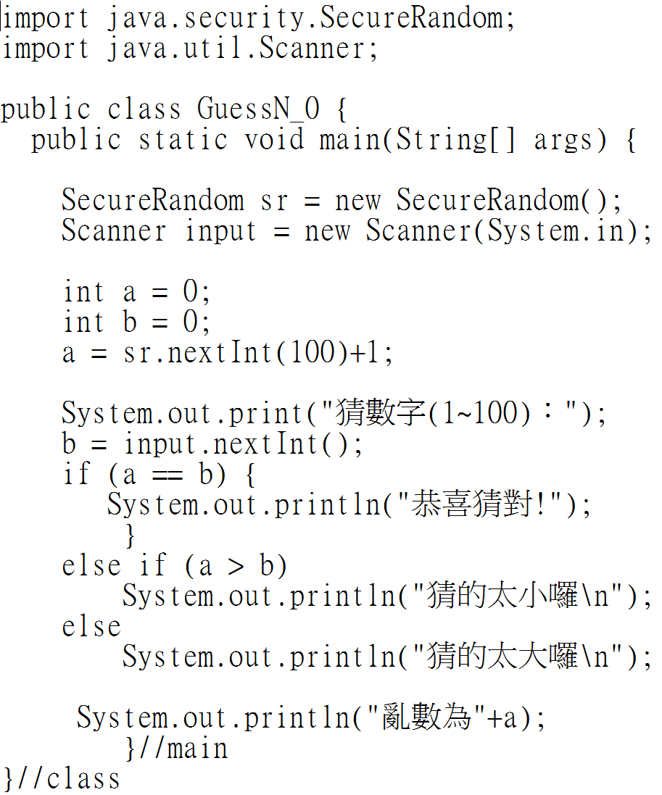
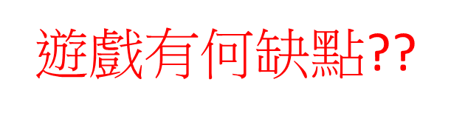
猜數字遊戲(1):運用亂數設計猜數字遊戲程式
多重分支
Multi-way if

Slide 44
Nested if
輸入數值
輸入值等於亂數
No
yes
輸入值大於亂數
No
印“猜對”
yes
印“太大”
印“太小”

Slide 45
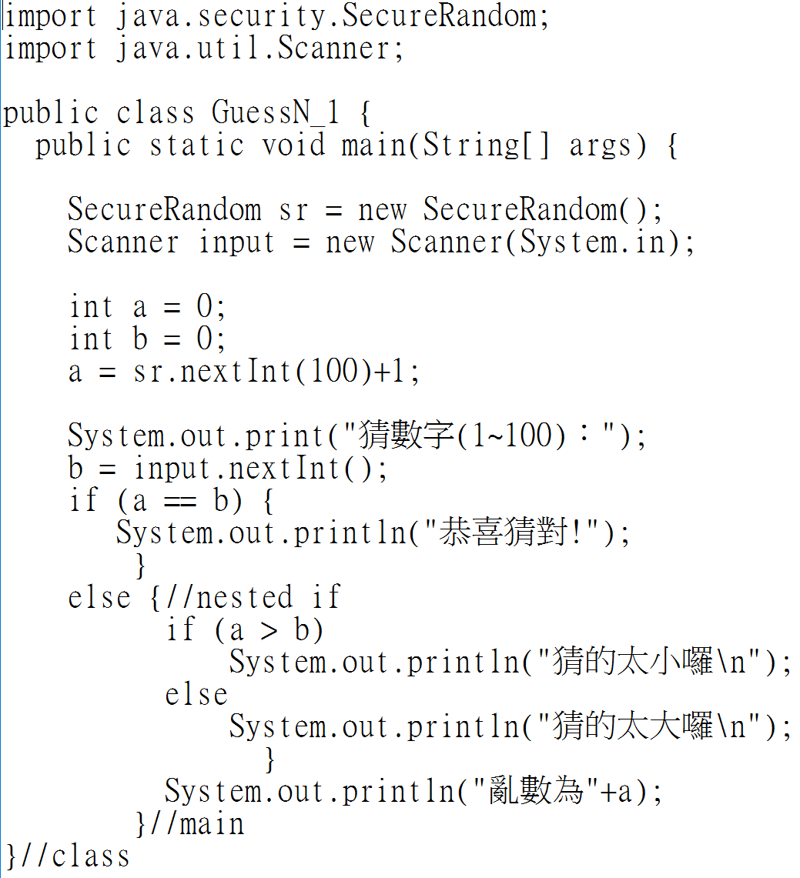
猜數字遊戲(2):運用亂數設計猜數字遊戲程式
巢狀分支
Nested if

Slide 46
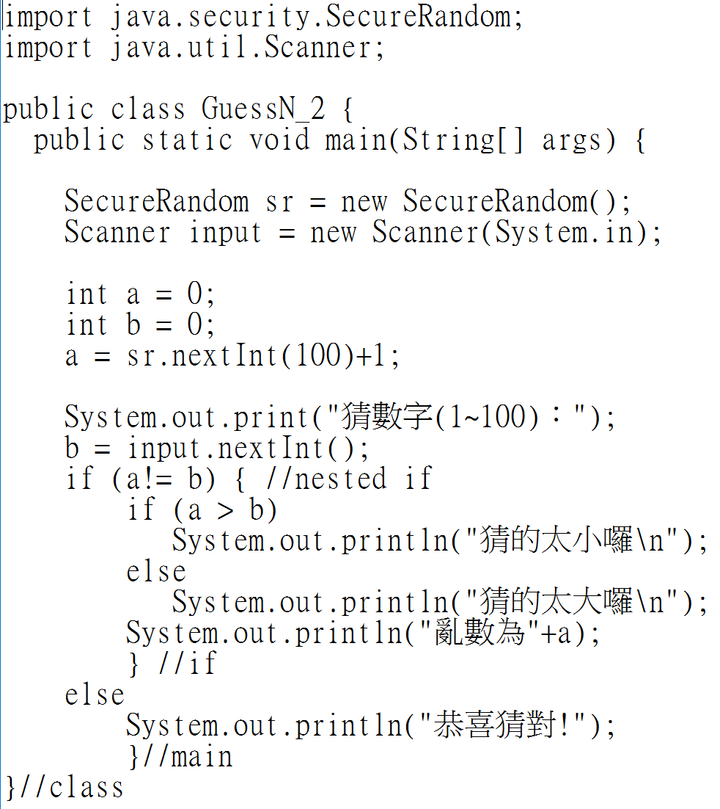
猜數字遊戲(3):運用亂數設計猜數字遊戲程式
巢狀分支
Nested if

Slide 47
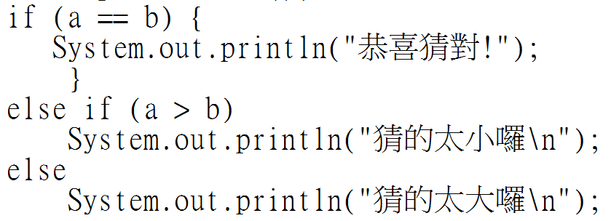
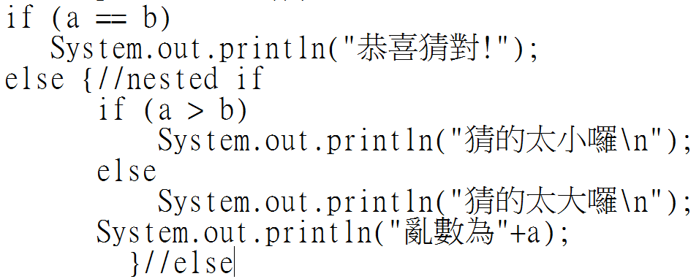
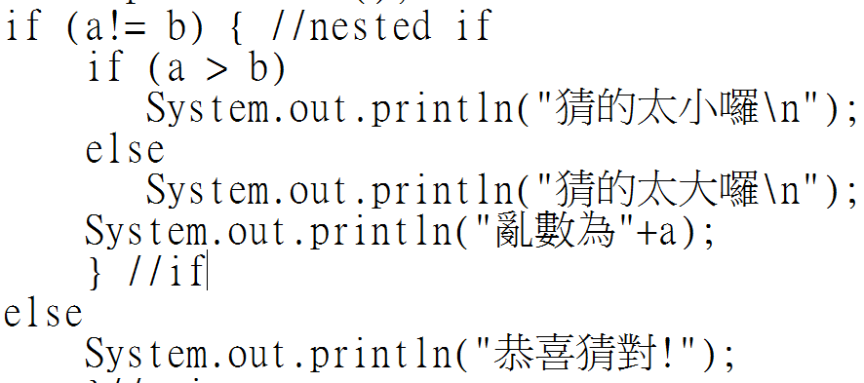
不同分支(條件)，相同結果
多重分支Multi-way if、巢狀分支Nested if

Slide 48
猜數字遊戲之反思
目標: 讓初學者熟悉巢狀分支Nested if、多重分支Multi-way if
邏輯變化
缺點:無法讓使用者依據太大、太小的回饋訊息再次輸入數字， 應重複直至使用者不想玩。
Loop can do it

Slide 49
猜數字遊戲:猜到對為止
SecureRandom sr;
Scanner input = new Scanner(System.in);
sr = new SecureRandom();
int a = 0,b = 10;
String feed1="";
a = sr.nextInt(100)+1;
while (a!=b) {
System.out.print("猜數字(1~100)：");
b = input.nextInt();
if (a!= b) { //nested if
if (a > b)
feed1="猜的太小囉\n";
else
feed1="猜的太大囉\n"; } //if(a!= b)
else
feed1="恭喜猜對!\n";
System.out.println (feed1); } //while
System.out.println("TKS for testing!");

Slide 50
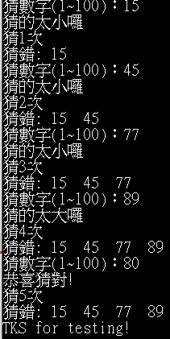
猜數字遊戲:猜到對為止，紀錄次數、猜錯
SecureRandom sr;
Scanner input = new Scanner(System.in);
sr = new SecureRandom();
int a = 0,b = 10, n=0;
String badg="猜錯: ", feed1="";
a = sr.nextInt(100)+1;
while (a!=b){
System.out.print("猜數字(1~100)：");
b = input.nextInt();
if (a!= b) { //nested if
if (a > b)
feed1="猜的太小囉\n";
else
feed1="猜的太大囉\n";
badg=badg+b+“ ”; } //if(a!= b)
else
feed1="恭喜猜對!\n";
n++;
System.out.println (feed1+“猜”+n+“次\n”+badg); } //while
System.out.println("TKS for testing!");

Slide 51
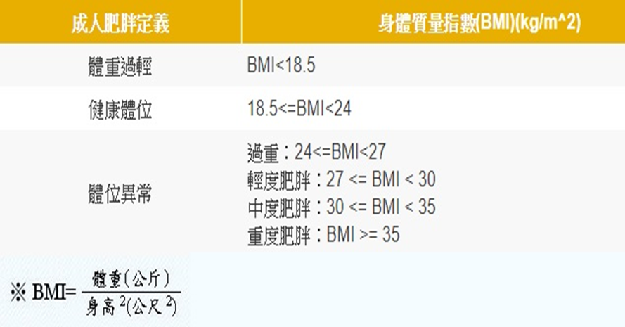
第6周 程式習題5:輸入身高， 輸入體重，計算BMI，能診斷六種體位，重複執行，直到身高或體重輸入<20
可重複執行，直到身高或體重輸入<20
繳交設計歷程檔及.java

Slide 52
第6周 程式習題7:亂數減法
亂數減法練習n題: (1
)出10題，答錯不出下一題，直到答對為止； (2)出N題，由user決定題數，每題10分，答錯之題目須於結束時顯示；
題數由user決定
難度由user決定
難度1: 個位數減個位數
難度2: 十位數減個位數
難度3: 百位數減十位數
不可小減大，每題10分
紀錄答錯題目(只紀錄一次)，練習結束會顯示答錯題目
答錯不出下一題，直到答對才出下一題為止
繳交設計歷程檔及.java
for example:
輸入題數: 4
選擇難度(1.十位數減個位數 ,2.十位數減十位數, 3: 百位數減十位數): 1
(1) 5-3= 3
答錯，try again!
(1) 5-3=2
答對，10分!
(2) 10-9=1
答對，20分!
(3) 9-9=0
答對，30分!
(4) 8-1=7
答對，40分!
總分: 40分
答錯題目: 5-3=?

Slide 53
本周程式習題: 亂數減法、除法練習(自行練習)
本周程式習題:
隨機出減法或除法，
亂數減法: 不可以小減大
亂數除法練習 (百位數除十位數) :需輸入商和餘數
出題題數方式(自選):(1)出10題，答錯不出下一題，直到答對為止； (2)出N題，由user決定題數，每題10分，答錯之題目須於結束時顯示；
For example
102/50=?...?
輸入商:2
輸入餘數:2
答對了, 分數: 10分
160-40= 110
答錯了, 分數: 10分
160-40= 120
答對了, 分數: 20分
160/40=?...?
輸入商:4
輸入餘數:0
答對了, 分數: 30分
繳交壓縮檔.zip or .rar (含.java, .docx)

